Slide 1

信息兴趣小组－Pascal语言
Pascal

Slide 2

程序的基本结构
S1
C
S1
S2
否
S1
S2
…
C
Sn
是
使用三种基本控制结构的组合来表现程序，可以改善程序的清晰度，提高程序的可读性

Slide 3
新课引入----求圆的面积
输入圆的半径（r），输出圆的面积（s）。
program exam1;
Const
pi =3.14;
var
r, s:real;
begin
readln(r);
s:=pi*r*r;
writeln(s)
end.
开始
输入r的值
求s=Pi*r^2
输出s的值
结束
程序执行的特点?

Slide 4
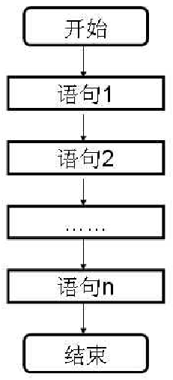
程序的顺序结构
特点：
1、按从上到下
的顺序执行
2、只有一个入
口和一个出口
顺序执行

Slide 5
何为顺序程序？
简言之，就是程序按照书写的顺序从上到下（从左到右）依次按顺序执行。
注：顺序程序有没有可能拐弯呢？

Slide 6
赋值语句
程序中已创建的变量通常使用赋值语句来提供数据，它具有计算和赋值的功能，程序的各种运算，大多数是在赋值语句中实现的。
格式：
变量标识符:=表达式
语义：
先计算，后赋值。

Slide 7
program prog1(input,output);
Const a=256;
Var b,d:integer;
c:real;
Begin
b:=a div 16;
c:=a/b;
d:=a;
Writeln(b,c,d);
Readln; {暂停}
end.

Slide 8
说明：
１.":="称为赋值号，注意不能与“＝”混淆，只有在赋值语句中才使用赋值号。赋值号有方向性，将赋值号右边表达式的值计算出来，赋予赋值号左边的变量，所以赋值号的左边只能是变量；常量说明中只能用等号。
２.赋值号两边的类型应该相同。只有一点例外，当表达式的值为整型时，它可以自动转化成实型后赋给一个实型变量。

Slide 9
Program exam
var a，b：integer；c：real；d：0..100；
begin
a：=100；
b：=a；
{-------------以上是相同数据类型进行赋值}
d：=100；
b：=d；
c：=b；
{-------------以上是相容数据类型进行赋值}
d：=b；
a：=c；
{-------------以上两个赋值语句都出现溢出，编译时出错}
end.

Slide 10
３.一个赋值语句只能给一个变量赋值。变量可以进行多次赋值，赋值后的变量将在程序中一直保持不变，直到该变量重新被赋值。
４.被赋值的变量本身可以作为因子参与运算，如n:=n-1,i:=i+1,s:=s+x.

Slide 11
program p4_2 (input,output);
var a,b:integer;
begin
a:=5;
b:=a;
b:=a+1;
a:=a+1;
b:=b+1;
Writeln(‘a=‘,a,’b=‘,b);
Readln; {暂停}
end.

Slide 12
输出语句
作用：将运算的结果输出到屏幕或打印机等输出设备。通常是指输出到屏幕。
１、Free Pascal的输出语句有两种形式：
１）write(<输出项表>)
２）writeln(<输出项表>)
２、使用说明
１）<输出项表>是一串用逗号分隔的常量、变量、函数名、表达式或字符串。如果是变量、函数名、表达式，则将其计算结果输出；如果是常量或字符串，则直接输出其值。
如:write(1,2,3,4); write(1.2,3.4,5);
write(‘My name is Liping’);

Slide 13
２）write和writeln的区别在于：write语句是输出项输出后，不换行，光标停留在最后一项后，writeln语句按项输出后，自动换行，光标则停留在下一行的开始位置。
writeln语句允许不含有输出项，即仅writeln;表示换行。
例：write(1,2,3,4);write(5,6);
输出为： 123456
writeln(1,2,3,4);write(5,6);
输出为： 1234
56

Slide 14
输出语句的格式
Pascal 输出数据时是按照一定格式的，对整数隐含的形式为按十进制数输出。对实数，隐含的形式是科学记数法形式。
事实上，输出语句中的每个输出项中的表达式之后可以加上格式说明，若没有加格式说明，则数据按系统隐含的格式输出。

Slide 15
隐含的输出格式
Pascal为内置数据类型分别规定了所占的宽度(即一个数据占几列) ，称为“场宽”或“字段宽”。系统给出的隐含场宽称为标准场宽。下表给出标准pascal和pc机上两种pascal版的标准场宽。
数据类型 Turbo pascal
integer 实际长度
real 17
布尔型 4或5
字符串 串长

Slide 16
在Turbo Pascal 中，对于整型字符串按数据本身长度输出，对于布尔型数据（只有True和False两种值），TRUE为4列FALSE为5列，一律采用大写。而real型数据，则按17列输出，第一列为符号位，正号不显示，后四位为“E±nn”， 中间的12列为尾数部分。如：
writeln(sqrt(75));
则输出□8.6602540379E+00。
而writeln(sqrt(81));
则输出□9.0000000000E+00。
有时，根据实际情况，往往要自己定义场宽

Slide 17
指定场宽
Write输出项含有格式符号,称为指定场宽。
⑴指定单场宽.
格式：write(表达式:N)或writeln(表达式:N),其中N为自然数，指定单场宽后，按指定场宽输出。若数据实际长度小于指定场宽，则 “向右靠齐，左留空格”。
如write(1234:8);write(’abcdef’:12);
输出结果:
□□□□1234□□□□□□abcdef

Slide 18
实型数据指定单场宽时，如果场宽大于标准场宽时，右靠齐按标准场宽格式输出17 位，左留空格。若场宽小于标准场宽时，第一位仍为符号位，最后四位仍为“E±nn”，中间部分为尾数显示部分。如果指定的宽度小于8位，则数据按8位格式“*.*E±nn ”输出。

Slide 19
指定双场宽
若实数希望用小数形式输出,可指定双场宽。
格式：write(实型表达式：m：n)，其中m 和n 都是自然数，m指定整个数据所占
的宽度,n指定小数位数。
如 : write(sqrt(75):9:4);
输出:□□□8.6602

Slide 20
若双场宽不能满足输出数据的最低要求, 则自动突破限制，按实际长度输出。
如:write(sqrt(75):5:4); 要使小数点后有4位数字，而总场宽为5，是不可能的(因为还有一个小数点，小数点前面还有一个数字)。它最低限度要有6列，即输出为:
8.6602

Slide 21
输入语句（Read语句）
程序中变量获得一个确定的值，可用赋值句，但若需要赋值的变量较多，或变量的值经常变化，则使用输入语句（Read语句），将更方便。读语句是在程序运行时由用户给变量提供数据的一种很灵活的输入动作，它有两种格式：
1.读语句的一般格式：
read(<变量名表>);
readln[(<变量名表>)];

Slide 22
功能：从标准输入文件(即INPUT,一般对应着键盘 )读入数据,并依次赋给相应的变量。
说明:
①read和readln是标准标识符。 <变量名表>是一个或几个由逗号隔开的变量标识符，他们必须在程序说明部分预先说明，他们可以是整型、实型或字符型，布尔型不可以直接读入。
②执行到read或readln时，系统处于等待状态，直到用户输入数据，系统根据变量的数据类型来判断输入的字符是否合法。如执行read(a)语句，a 是整型变量，则输入的内容是数字则是合法的，

Slide 23
③在输入数值型（整型或实型）数据时，数据间要用空格或回车分隔开各个数据，输入足够个数的数据，否则仍继续等待，但最后一定要有回车，表示该输入结束，直到数据足够，该读语句执行结束，程序继续运行。若输入的是一串字符，则不用分隔。

Slide 24
例3.
设a、b、c为整型变量，需将它们的值分别赋以10,20,30,写出对应下列语句的所有可能输入格式。
Read(a,b,c);
解
根据③,即可列出所有可能输入格式
(a)10□20□30←┘
(b)10□20←┘
30←┘
(c)10←┘
20□30←┘
(d)10←┘
20←┘
30←┘
其中"←┘"表示回车键。下同。

Slide 25
④read 依次读数据，在执行完本Read ( 读完本语句中变量所需的数据)后,下一个读语句接着从该数据输入行中继续读数据，即不换行。如：
Read(a,b);
Read(c,d);
Read(e);
如果输入数据行如下:
1□2□3□4□5□6□←┘
则a,b,c,d,e的值分别为1,2,3,4,5,如果后面无读语句则6是多余的，这是允许的。

Slide 26
而Readln则在读完本语句中变量所需的数据后换行, 该数据行中剩余的数据将被丢弃，或者说，在读完本Readln中变量所需数据后，一定要读到一个回车，否则多余的数据无用。
如:Readln(a);
readln(c);输入 1 2 3
4 5 6
⑤read 一定要有参数表,而readln可以不带,此时表示暂停的作用。

Slide 27
例5
设有下列语句:
read(a,b,c);
readln(d,e);
readln;
readln(f,g);
其中,所有变量均为整型。再设输入的数据如下：
1□2←┘
3□4□5□6□7□8←┘
9□10←┘
11←┘
12□13←┘

Slide 28
⑥为了避免错误，建议下列原则：
(A) 避免在同一程序混合用read 和readln;
(B)尽量用readln , 一个数据行对应一个readln 语句;
(C) 最好在readln前加以适当提示,例如:
write(’Input a,b,c:’);
readln(a,b,c);
在执行时,屏幕上显示:
Input a,b,c:■
其中,“■”为光标。执行readln 后,系统处于等待状态, 只有输入数据后才继续执行。

Slide 29
程序设计的基本方法
计算机是用于表示和处理数据的工具，在对一道程序设计编程之前，要考虑两件事情：
定义在计算机存储器中表示的数据
描述算法，即列出处理这些数据的步骤。

Slide 30
程序设计的基本方法
在描述算法时，有如下要求：
算法须能用计算机语言描述。
算法中的每个步骤都是明确的，可执行的。
算法须有需要处理的对象。
在外界因素不变的的情况下，同一算法处理相同的对象时，将产生相同的结果。

Slide 31
程序设计的基本方法
为了使程序便于阅读、维护和修改，应养成如下良好的程序设计风格：
使用结构化的程序设计思想编程
常量和变量的命名，用有含义的英文单词。
书写程序采用缩进格式，使程序有层次感。
在程序中书写注释。

Slide 32
顺序程序设计举例
例1、试编一程序,输入一梯形的上底、下底、高, 求该梯形的面积。

Slide 33
源程序如下:
program Tixing; {程序首部}
var a,b,h,s:real; {程序说明部分}
begin
write(’Input a,b,h:’);
readln(a,b,h); {程序执行部分}
s:=(a+b)*h/2;
write(’s=’,s:10:3);
end.

Slide 34
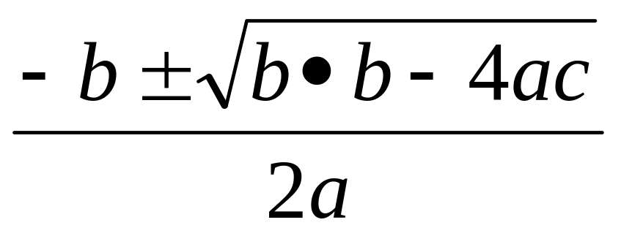
例2、求一元二次方程ax²+bx+c=0的两个实根。
思考：利用求根公式 x=

Slide 35
源程序如下:
program prog5;
var
a,b,c,Sqroot,twoA,x1,x2:real;
begin
writeln(‘Input a,b,c:’);
readln(a,b,c);
Sqroot:=Sqrt(Sqr(b)-4*a*c);
twoA:=2*a;
x1:=(-b+Sqroot)/twoA;
x2:=(-b+Sqroot)/twoA;
writeln(‘x1=’,x1:12:6,’ ’,’x2=’,x2:12:6);
readln;
end.

Slide 36
思考：
若是将例2改为：
求方程ax2+bx+c=0的根。
这时该如何做呢？

Slide 37
例3、从键盘输入一个三位数，并将结果反序显示出来。

Slide 38
源程序如下:
program prog6;
var
a,b,c,m,n:integer;
begin
write(‘input 3 bit nature data:’);
readln(m);
a:=m div 100;
b:=(m div 10) mod 10;
c:=m mod 10;
n:=c*100+b*10+a;
writeln(‘n=’,n);
readln;
end.

Slide 39
作业：
已知三角形的三边a,b,c求面积。
提示：利用海伦公式：
S=(a+b+c)/2;
Area=sqrt(s(s-a)(s-b)(s-c));

Slide 40
作业：
设圆的半径r=1.5，圆柱高h=3，求圆周长、圆面积、圆球表面积、圆球体积、圆柱体积。（结果保留小数点后2位数字）。

Slide 41
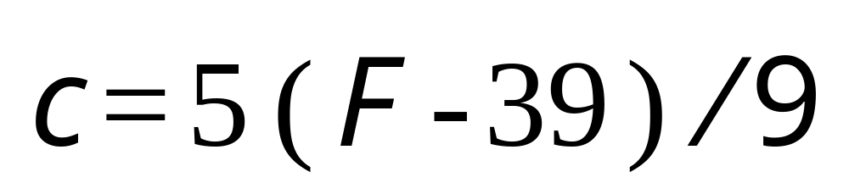
作业：
输入一个华氏温度，要求输出摄氏温度，公式参考：（结果保留小数点后2位数字）

